Slide 1
Approfondimento
Lavori in quota:
scale portatili e sgabelli

Slide 2
Scale portatili
Di definisce un lavoro in quota un’ttività lavorativa che espone il lavoratore al rischio di caduta da una quota ad altezza superiore a 2 metri rispetto ad un piano stabile (Dlgs 81/08 art. 107)
Le scale portatili sono attrezzature di lavoro dotate di pioli o gradini sui quali una persona può salire, scendere e sostare per brevi periodi.
Permettono di superare dislivelli e raggiungere posti di lavoro in quota; possono essere trasportate e installate a mano senza l’ausilio di mezzi meccanici.
Le scale portatili vengono adottate, in molteplici attività lavorative, tuttavia l’uso di scale ad altezze superiori a 2 metri dovrebbe essere consentito solo a persone addestrate.
Le scale portatili vanno utilizzate, come posto di lavoro in quota, solo nei casi in cui l’uso di altre attrezzature di lavoro considerate più sicure non sia giustificato a causa
  del limitato livello di rischio
  della breve durata di impiego
  delle caratteristiche dell’ambiente di lavoro
Le scale portatili devono essere marcate secondo il d.lgs. 81/08 o la norma UNI EN 131

Slide 3
Scale portatili
Le scale portatili devono essere marcate secondo il d.lgs. 81/08 (trattate specificamente all’art. 113) o la norma UNI EN 131.
Esempio delle informazioni presenti sulla marcatura secondo la norma UNI EN 131:

Slide 4
Scale portatili: pioli e gradini
La scala a pioli differisce da quella a gradini in quanto il piolo ha una superficie di appoggio per il piede larga non più di 8 cm.
La scala a gradini ha, invece, una larghezza dei gradini non inferiore ad 8 cm.
Una scala a gradini offre un miglior comfort e quindi una maggiore stabilità rispetto a quella a pioli in quanto il gradino ha una larghezza maggiore del piolo.

Slide 5
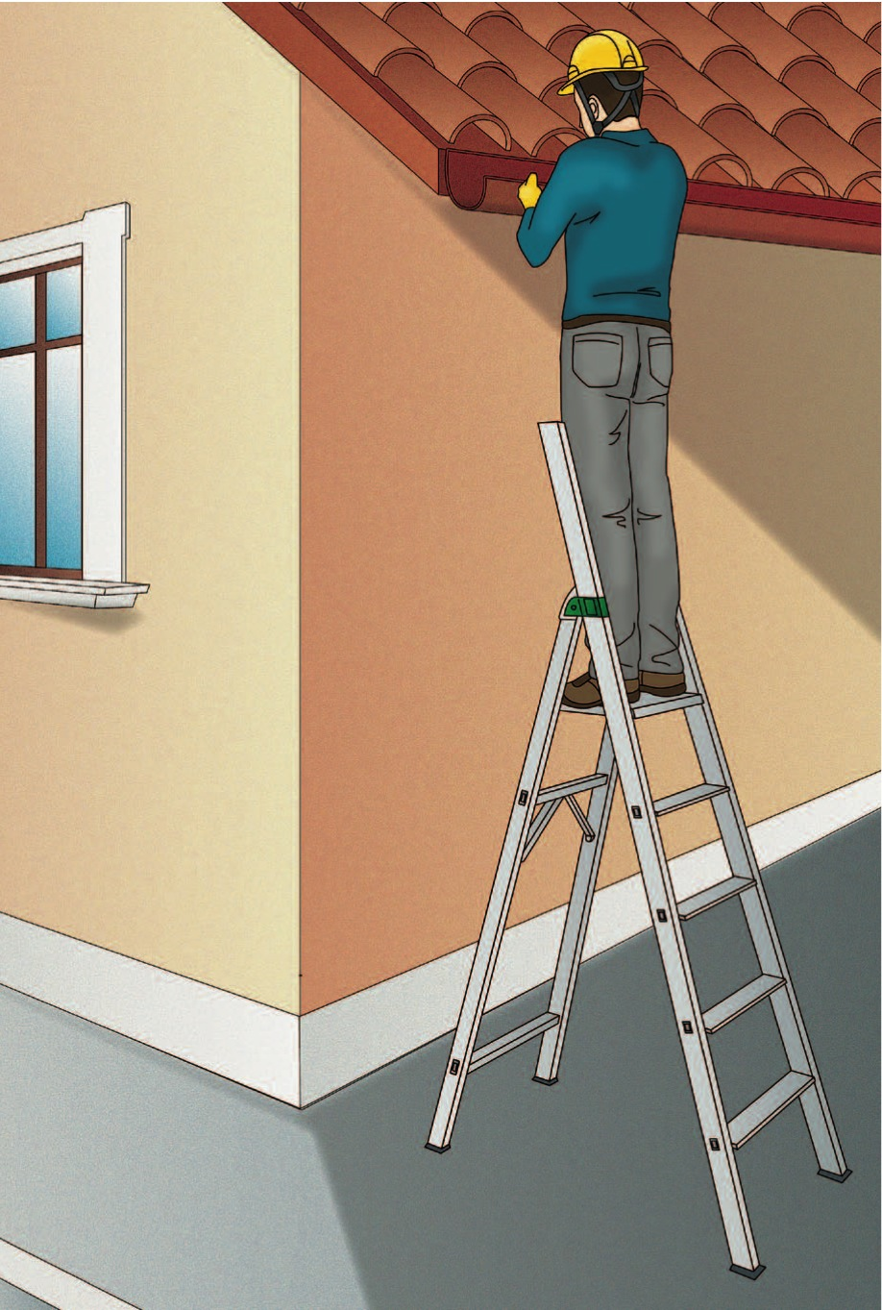
Scale portatili doppie
NB: le scale doppie devono essere provviste di catena di adeguata resistenza o di altro dispositivo che impedisca l’apertura della scala oltre il limite prestabilito di sicurezza.

Slide 6
Scale portatili doppie
Tenuto conto della normativa vigente e tenuto conto che l’utilizzatore non è, o può non essere, una persona esperta/addestrata in grado di svolgere attività in quota, si intende sottolineare che l’altezza massima di utilizzo, ossia la distanza dalla piattaforma (o in mancanza di questa, del quart’ultimo gradino/piolo) alla base di appoggio non dovrebbe essere superiore a 2 metri.

Slide 7
Scale portatili doppie: uso corretto

Slide 8
Scale portatili in appoggio
Scala semplice in appoggio a gradini o a pioli ad un solo tronco: scala ad altezza fissa costituita da un solo tronco che, quando è pronta per l’uso, appoggia la parte inferiore sul terreno e la parte superiore su una superficie verticale, non avendo un proprio sostegno.
Scala in appoggio a sfilo a due tronchi con pioli: scala ad altezza variabile mediante due tronchi paralleli scorrevoli l’uno sull’altro che, quando è pronta per l’uso, appoggia la parte inferiore sul terreno e la parte superiore su una superficie verticale, non avendo un proprio sostegno. La lunghezza può essere regolata di piolo in piolo.

Slide 9
Scale portatili in appoggio
Appoggiare la scala al muro e posizionarla inclinata, con l’angolo consigliato dal fabbricante se a pioli; la scala a gradini va invece appoggiata in maniera tale che il gradino sia parallelo al suolo (orizzontale). In generale appoggiare la scala al muro con un angolo:
tra 65 e i 75 gradi se a pioli:
tra 60 e 70 gradi se a gradini.
Approssimativamente, si può considerare che l’appoggio della sommità della scala al muro deve essere ad un’altezza dal suolo pari a 4 volte la distanza della base della scala.
4X
X

Slide 10
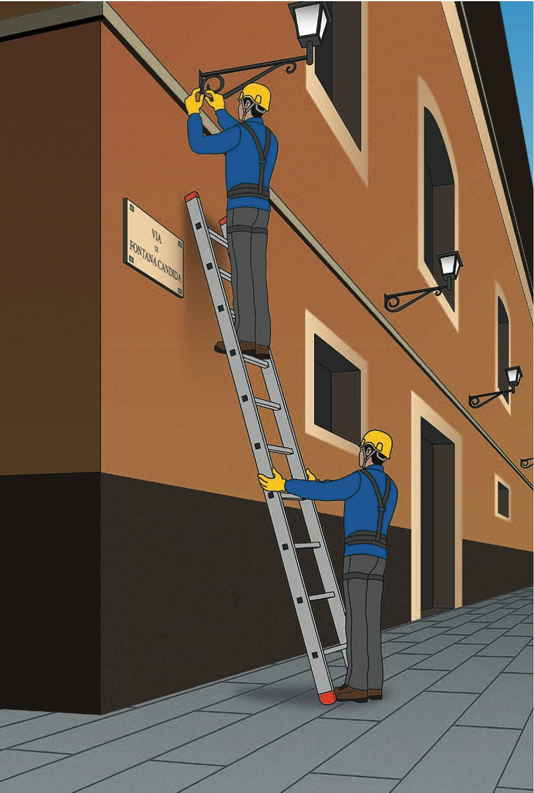
Scale portatili in appoggio

Slide 11
Scale portatili in appoggio

Slide 12
Scale portatili trasformabili

Slide 13
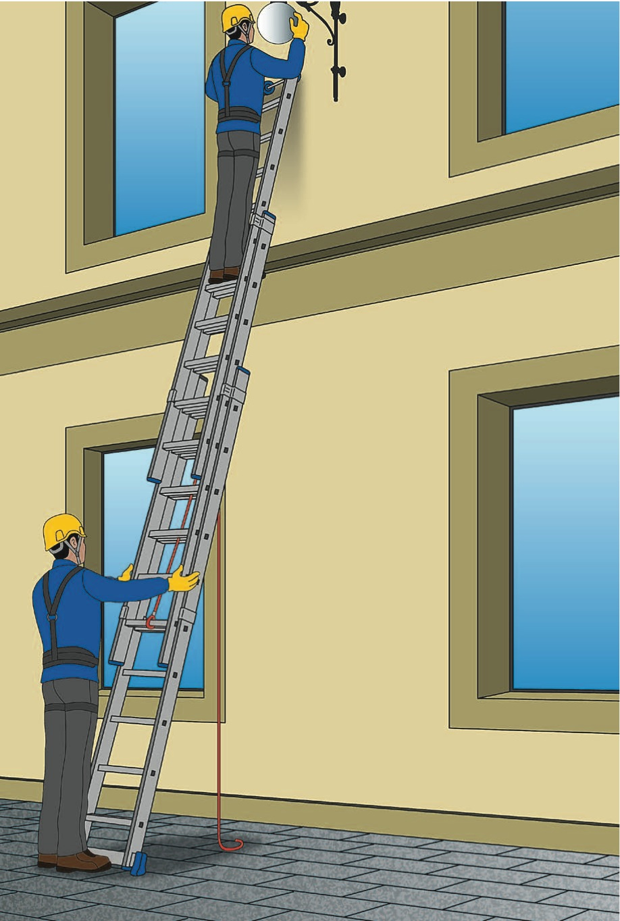
Scale portatili trasformabili
Durante l’esecuzione dei lavori, una persona deve esercitare da terra una continua vigilanza della scala (Dlgs 81/08, art 113 comm.8 lett.d)

Slide 14
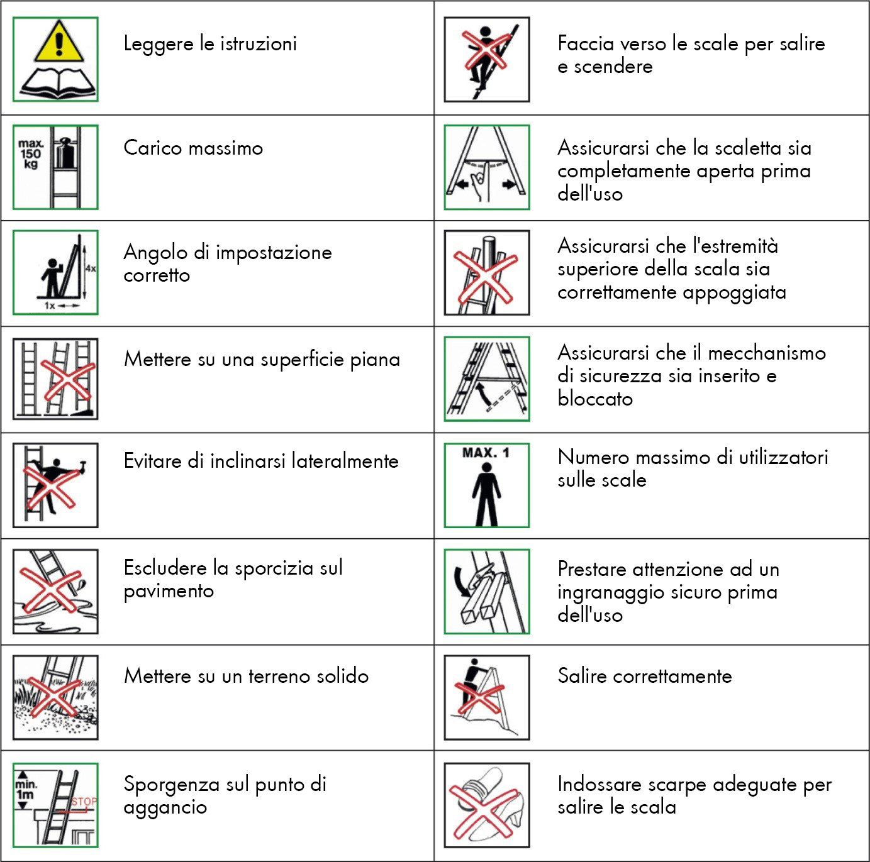
Scale portatili: uso in sicurezza

Slide 15
Scale portatili: prima dell’uso verificare…
che sia integra e non sia danneggiata
che sia adatta all’impiego specifico
il peso massimo ammesso
che non ci siano pericoli potenziali nella zona di attività, ovvero non usare la scala vicino a porte o finestre (a meno che non siano state prese precauzioni che consentono la loro chiusura); non collocare la scala in prossimità di balconi, pianerottoli, senza opportuni ripari o protezioni, non usare le scale metalliche in adiacenze di linee elettriche)
sia montata correttamente e nella posizione consigliata ovvero con la corretta angolazione per una scala di appoggio
che sia posizionata su una base piana, orizzontale e non mobile
che i gradini siano puliti, asciutti ed esenti da olii, da grassi e da vernici fresche
…

Slide 16
Scale portatili: durante l’uso…
non collocarla su attrezzature che forniscano una base per guadagnare posizione in altezza
assicurarsi che sia sistemata e vincolata in modo da evitare sbandamenti, slittamenti, rovesciamenti, oscillazioni o inflessioni accentuate. Qualora non sia attuabile l’adozione delle misure citate, la scala deve essere trattenuta al piede da un’altra persona
salire/scendere su/dalla stessa indossando l’abbigliamento adeguato e i DPI idonei sulla base della valutazione dei rischi (calzature ad uso professionale atte a garantire una perfetta stabilità e posizionamento; non a piedi nudi o con scarpe a tacchi alti o con ogni tipo di sandalo, non con lacci che possano impigliarsi o finire sotto le scarpe ecc.)
salire fino a un’altezza tale da consentirgli di disporre in qualsiasi momento di un appoggio e di una presa sicura
non esporsi lateralmente per effettuare il lavoro (entrambi i piedi sullo stesso gradino/piolo)
non oltrepassare il terz’ultimo gradino di una scala in appoggio
non sostare sui due gradini/pioli più alti di una scala doppia senza piattaforma e guarda-corpo
non sostare sui quattro gradini/pioli più alti di una scala doppia con tronco a sbalzo all’estremità superiore se previsto dal fabbricante
non usarla come ponte
mantenere, in salita e discesa, il corpo centrato rispetto ai montanti, col viso rivolto verso la scala e le mani posate sui pioli o sui montanti
evitare di posizionare un piede su un gradino (piolo) e l’altro su un oggetto o ripiano
evitare di sporgersi lateralmente
evitare la salita e la discesa sulla stessa portando materiali pesanti o ingombranti che pregiudichino la presa sicura
…

Slide 17
Scale portatili: dopo l’uso…
verificare l’integrità di tutti i componenti
movimentarla con cautela, considerando la presenza di altri lavoratori per evitare di colpirli accidentalmente
tenerla inclinata, mai in orizzontale specie quando la visibilità è limitata quando la si trasporta a spalla
non inserire il braccio all’interno della stessa fra i gradini/pioli nel trasporto a spalla
evitare che cada a terra o urti contro ostacoli durante la movimentazione
riportarla alla minima altezza nel caso del tipo trasformabile
riporla verticalmente con i montanti a terra ed assicurarsi che non possa cadere: può essere riposta orizzontalmente per la sua lunghezza, appesa lungo i montanti
non riporla a terra orizzontalmente, in quanto fonte di possibile inciampo
effettuarne, eventualmente, la pulizia

Slide 18
Sgabelli
Quando si decide di utilizzare uno sgabello, è opportuno tenere presente che:
la sua altezza massima è pari ad un metro
è adatto per raggiungere piccoli dislivelli
la conformità è dettata dalla norma EN 14183 e/o dal D.Lgs. 81/2008

Slide 19
Sgabelli: prima dell’uso verificare che…
nessun elemento dello sgabello (gradini, dispositivi anti-apertura, superfici antiscivolo, dispositivi antiscivolo alla base dei montanti, ecc.) sia mancante, deteriorato o danneggiato
i dispositivi antiscivolo siano inseriti correttamente nella loro sede alla base dei montanti
i gradini siano puliti ed asciutti (eliminare eventuali presenze di oli, grassi e vernici fresche…)
lo sgabello sia collocato su una superficie piana e non su un oggetto che fornisca una base per guadagnare in altezza
lo sgabello sia collocato frontalmente rispetto alla superficie di lavoro
lo sgabello sia correttamente e completamente aperto
la superficie di appoggio dei montanti sia asciutta e priva di oggetti o materiali che possano facilitare un eventuale scivolamento
…

Slide 20
Sgabelli: durante l’uso …
indossare scarpe idonee che garantiscano perfetta stabilità: non salire sui gradini a piedi nudi, con pantofole, scarpe a tacchi alti o sandali
controllare e non superare il peso massimo (portata) consentito
posizionare sempre entrambi i piedi su di un gradino
non sporgersi lateralmente
lo sgabello deve essere utilizzato da una singola persona alla volta
non salire con materiali pesanti o ingombranti. Nel caso si dovessero usare attrezzi da lavoro, è necessario disporre di un contenitore portattrezzi agganciato alla vita, oppure utilizzare indumenti da lavoro con appositi portautensili
stazionare sullo sgabello solo per brevi periodi intervallando l’attività con riposi a terra
salire sullo sgabello sempre frontalmente
…

Slide 21
Sgabelli: dopo l’uso …
richiudere lo sgabello correttamente
riporre lo sgabello in un luogo sicuro
effettuare eventuale pulizia
maneggiare lo sgabello con cautela, evitando il rischio di cesoiamento delle mani (se del tipo a gradini ripiegabili o estraibili) e di colpire accidentalmente persone vicine
.…

Slide 22
Lavori in quota:
scale portatili e sgabelli
Fonti utilizzate:
Scale portatili. Quaderni Tecnici per i cantieri temporanei o mobili, INAIL 2018.
Scale portatili. Quaderni per immagini, INAIL 2016.
Scale portatili e sgabelli. Quaderni per la Salute e la Sicurezza, INAIL 2014.
https://news.wuerth-ag.ch/

